Slide 1
线性代数
总复习

Slide 2

一、行列式 的计算
1.二、三阶行列式的计算
对二、三阶行列式，可使用行列式的展开式（即对角线
法则）直接计算：
也可利用行列式的性质进行计算.
2. n阶行列式的典型计算方法（n≥3）
利用性质将行列式化为三角形行列式或降阶后计算

Slide 3
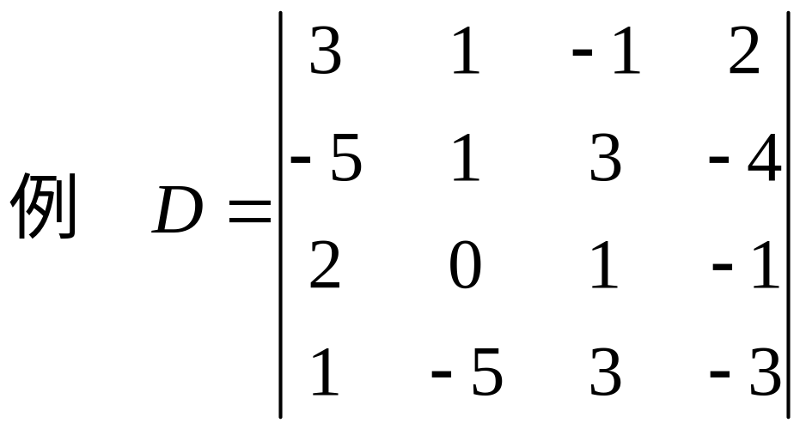
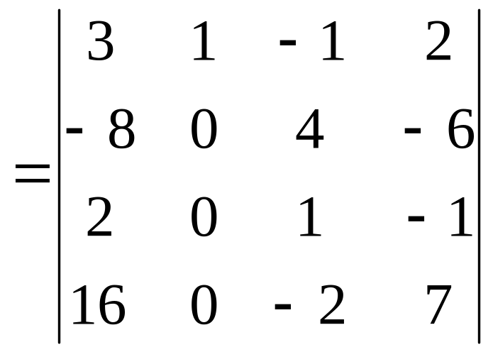

Slide 4
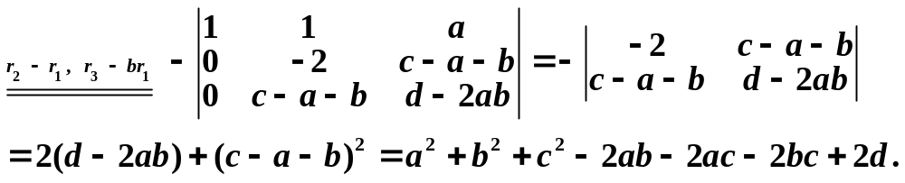
注：一边化简行列式，一边将行列式按行或列展开将行列式降阶，这种方法有助于计算行列式.

Slide 5
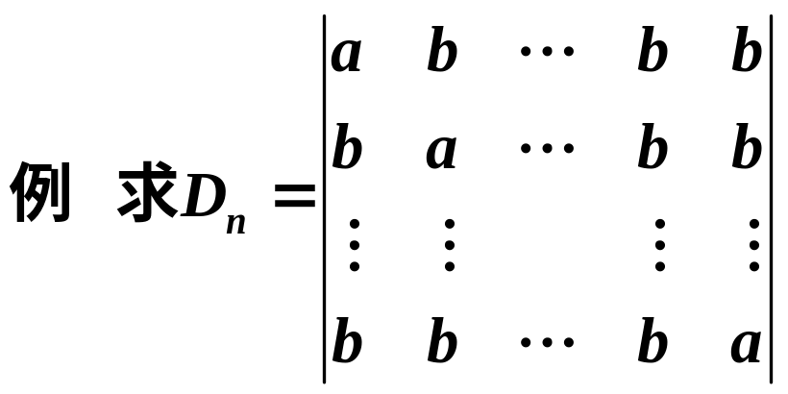
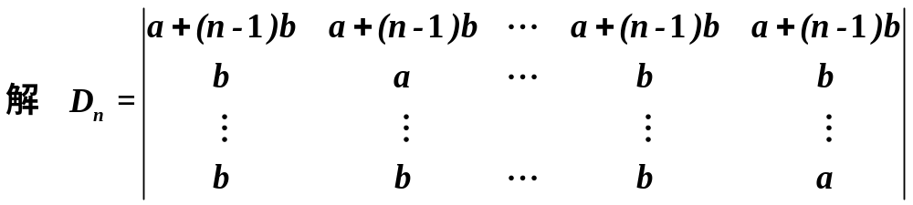
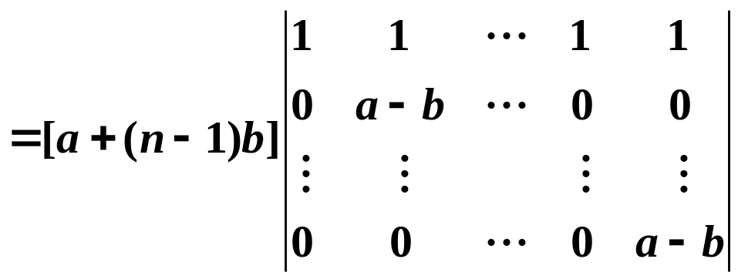
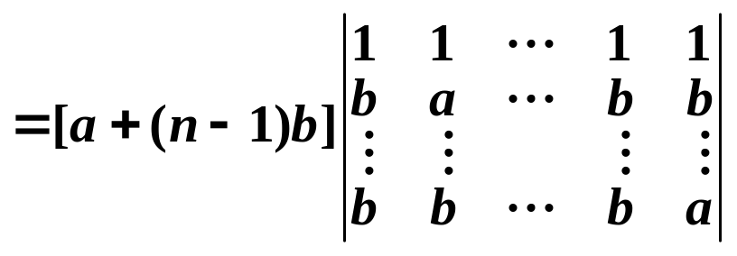
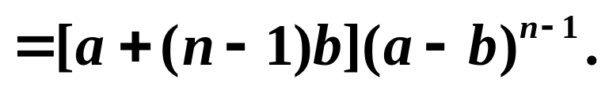

Slide 6
这一行列式的特点是只有两个数，主对角线上的元素全为a,其他位置上的数全为b，即每一列的元素的和相等，根据这一特点，将第2至第n行(列)都加到第1行(列)上去，从而第1行(列)变成相同的数，进一步将该行列式化为三角形行列式求出其值. 对于这类题目，用这种方法是最简便的.

Slide 7
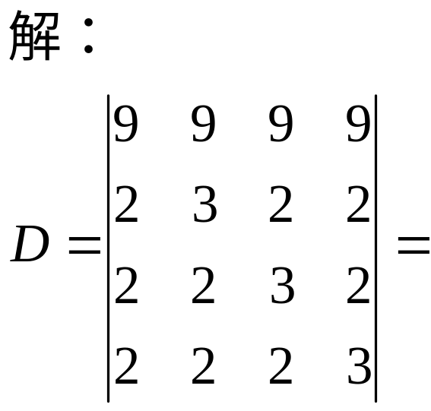
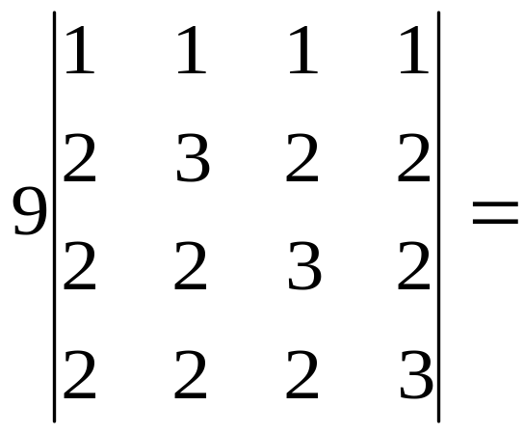
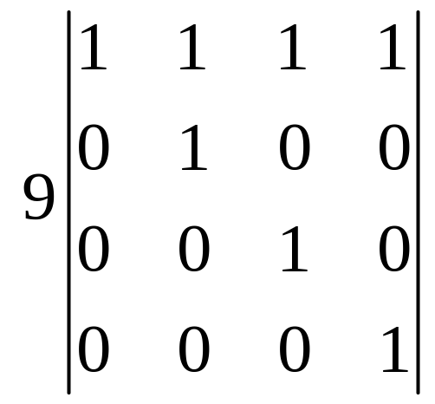
=9

Slide 8
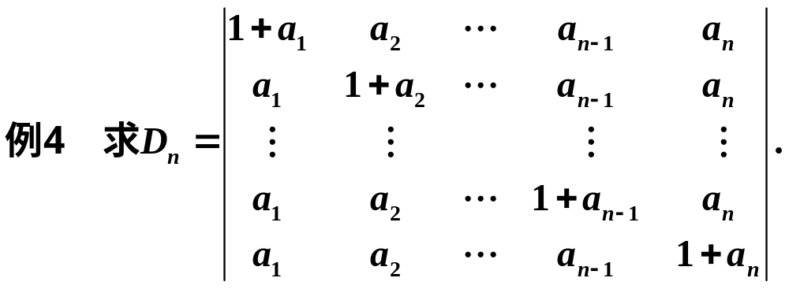
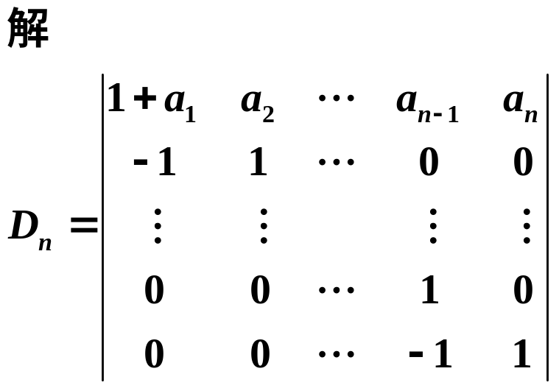
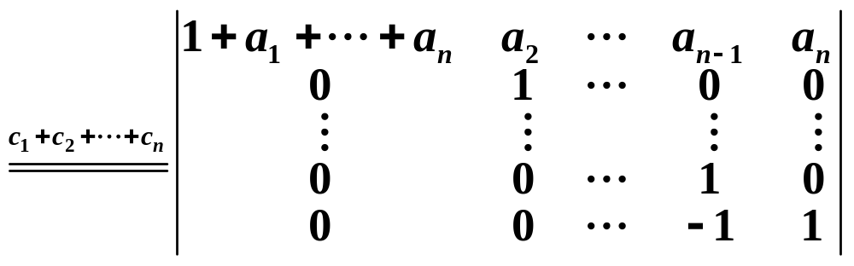
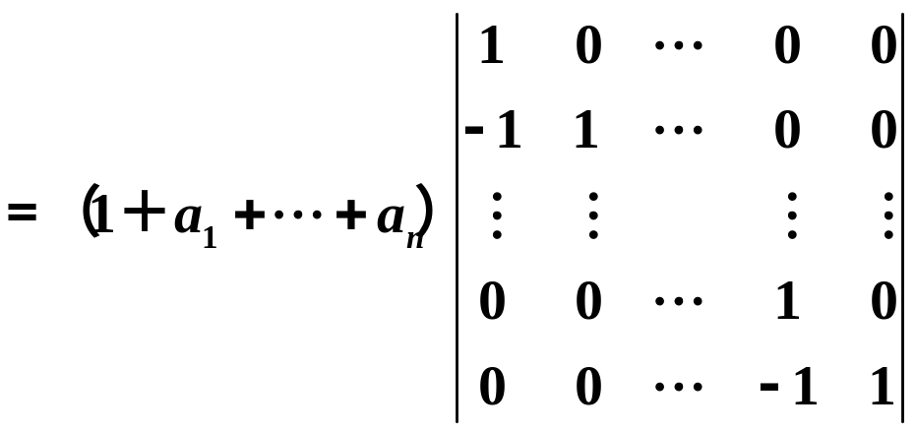
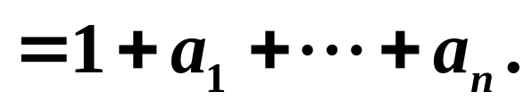

Slide 9
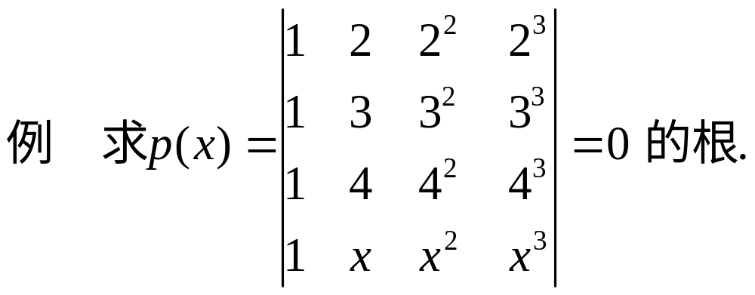
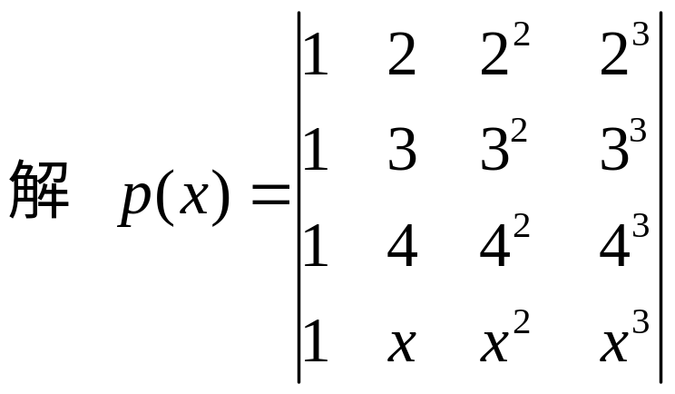
(3) 利用范德蒙行列式的结果计算
注：范德蒙行列式非常重要，
会将变形了的范德蒙行列式
还原成标准的范德蒙行列式.

Slide 10
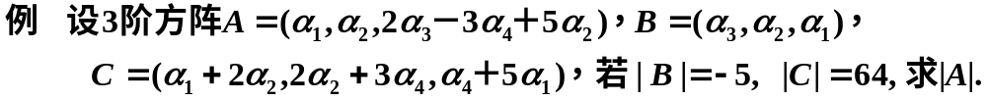

利用矩阵理论计算行列式
利用矩阵的一些性质，可简化方阵行列式的计算.

Slide 11
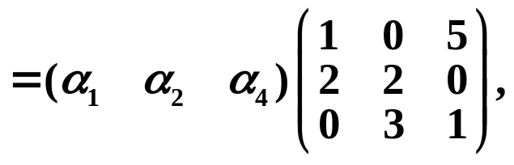
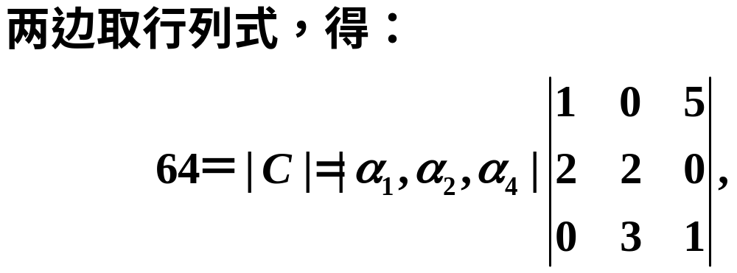

Slide 13
利用矩阵的特征值理论求行列式的值.
注：关于行列式的计算，一般而言有三大类方法：一是利用行列式的理论（行列式的定义与性质等），二是利用矩阵理论，三是利用矩阵的特征值理论. 因此，要求读者做到：熟练掌握这些基本知识，牢记公式，并通过多做练习提高计算行列式的能力.

Slide 14

矩阵
一. 矩阵的秩及其求法

Slide 15
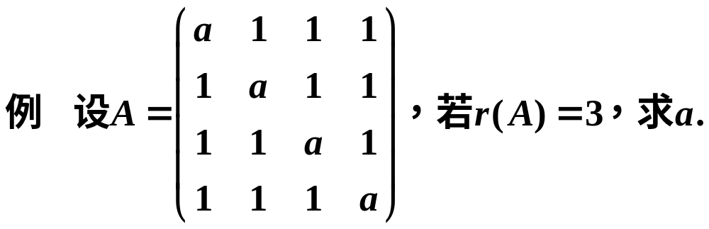
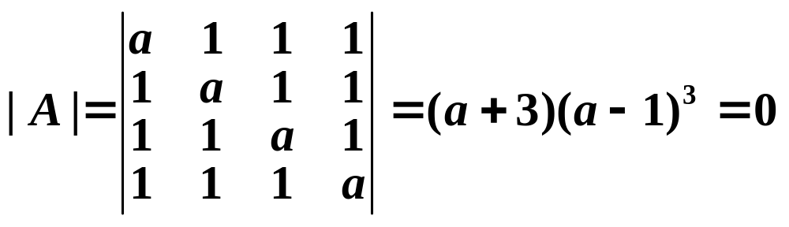
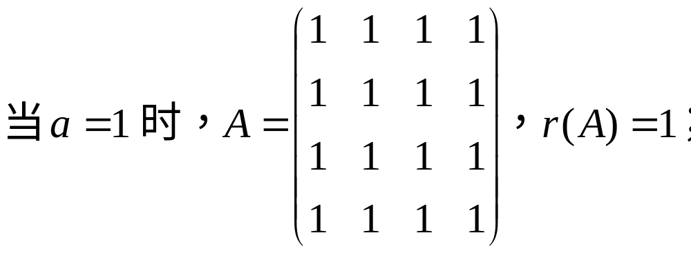

Slide 16
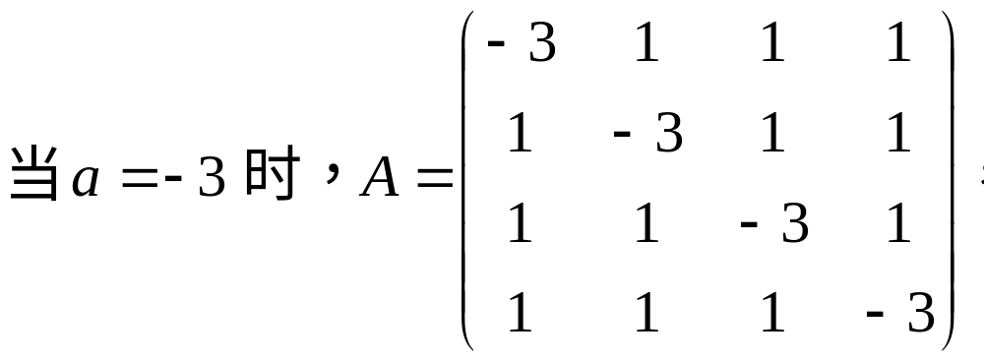
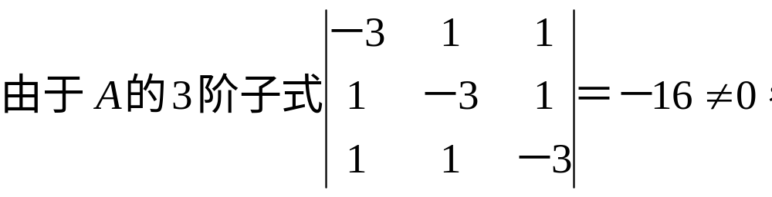
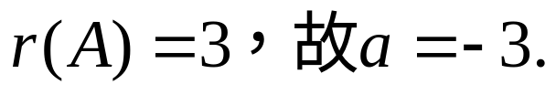

Slide 17
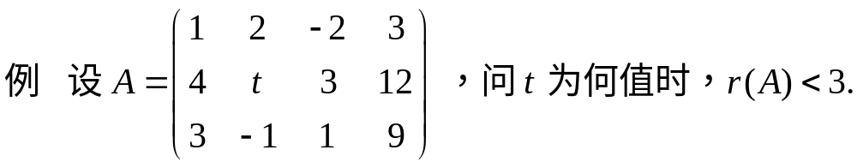
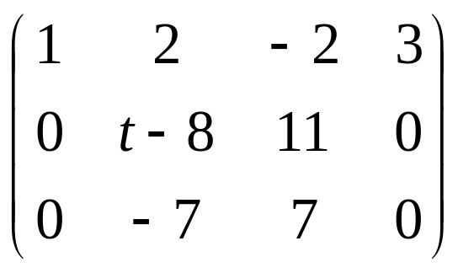
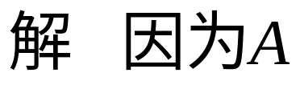


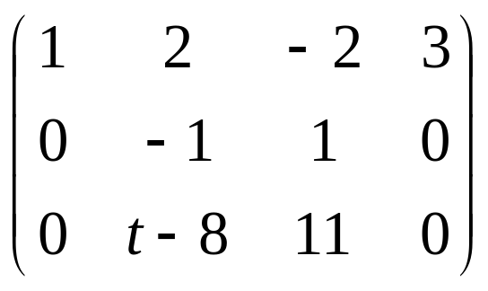
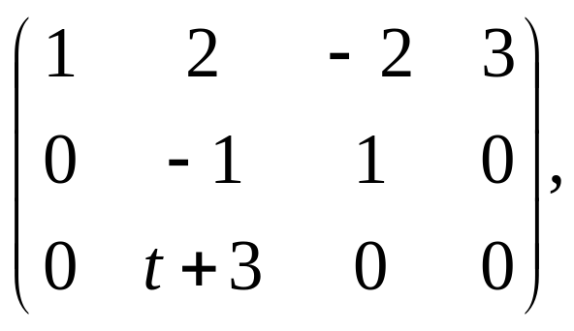


Slide 18
利用矩阵的初等变换求矩阵的秩，就是利用初等变换将 A 化为阶梯阵，然后由阶梯阵的秩确定 A 的秩. 这是一类非常基本的题目，必须做到会做且做对.

Slide 19
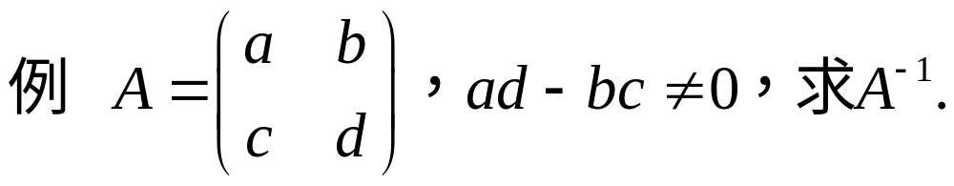
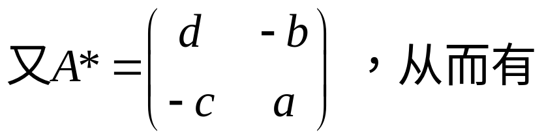
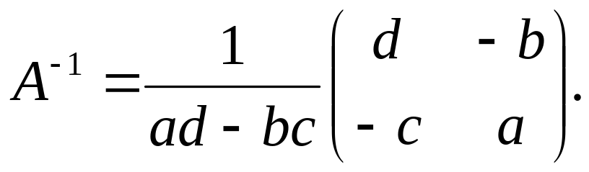
二. 逆阵及其求法
1. 利用伴随矩阵A*求逆阵

Slide 20
注：对2阶数字方阵求逆，一般都用A*来做，既简便又迅速，但对3阶及其以上的数字方阵一般不使用A*求其逆阵，因为若用A*去做，计算工作量太大且容易出错，而是利用下面所介绍的初等变换法.

Slide 21
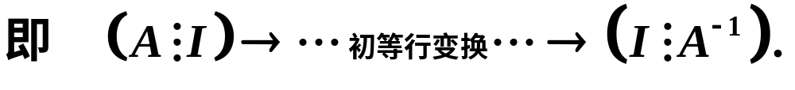
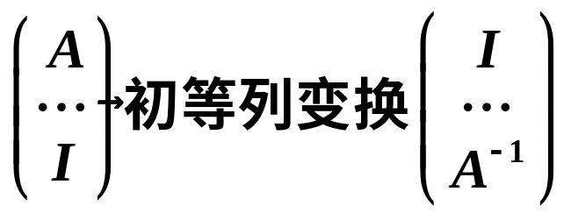
2. 利用初等变换求逆阵
方法与原理如下：
求逆时可用初等行变换，或初等列变换，但必须
始终如一！！一般而言，用初等行变换。

Slide 22
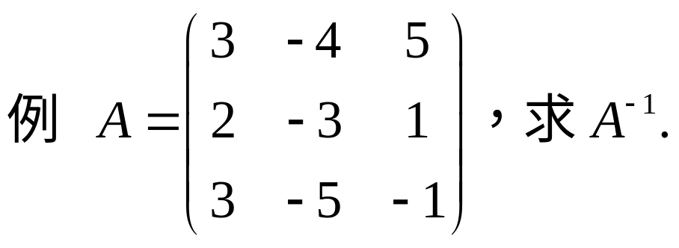
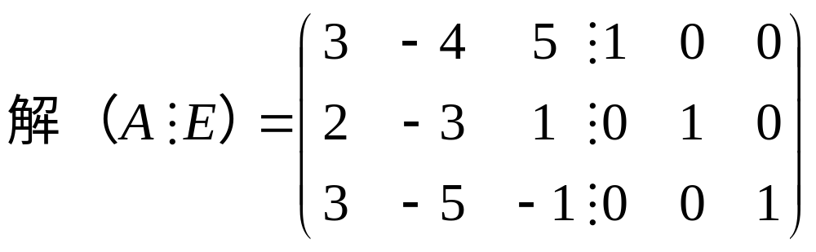
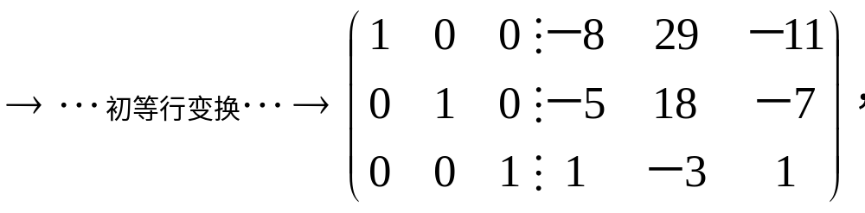
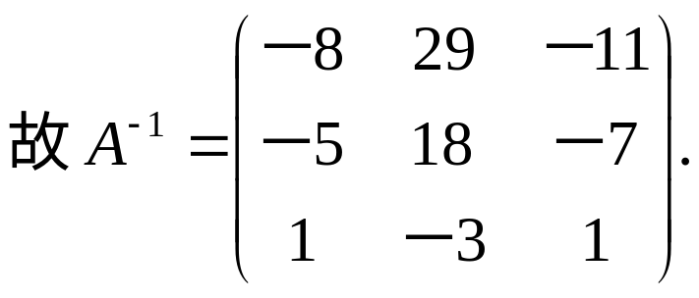

Slide 23
3. 利用定义求逆阵
利用定义求 n 阶方阵 A 的逆阵，即找或猜或
凑一个 n 阶方阵 B，使 AB=I 或 BA=I，从而
A^{－1}＝B.

Slide 24
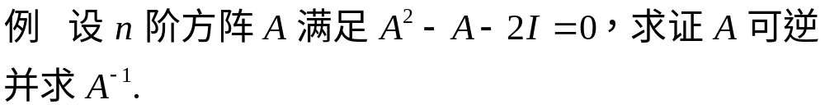
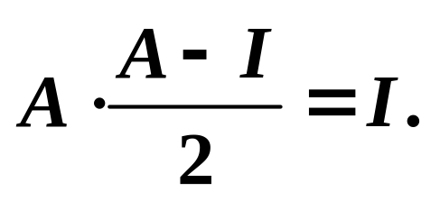

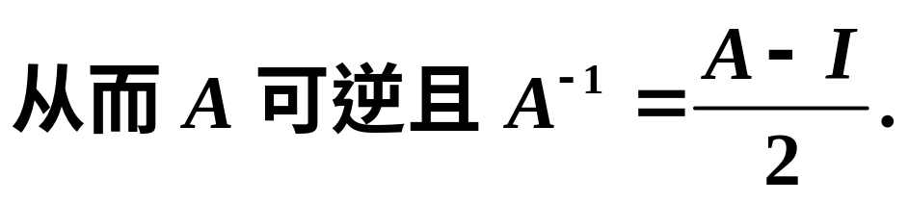

Slide 25

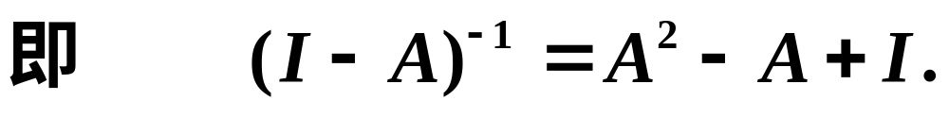

Slide 26
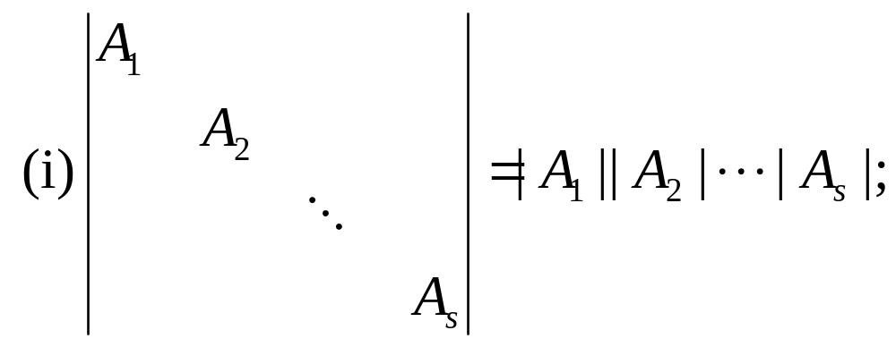
4. 利用分块矩阵求逆阵
关于分块矩阵的几个基本公式

Slide 27
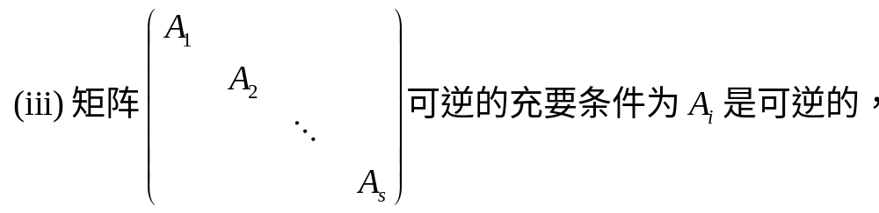
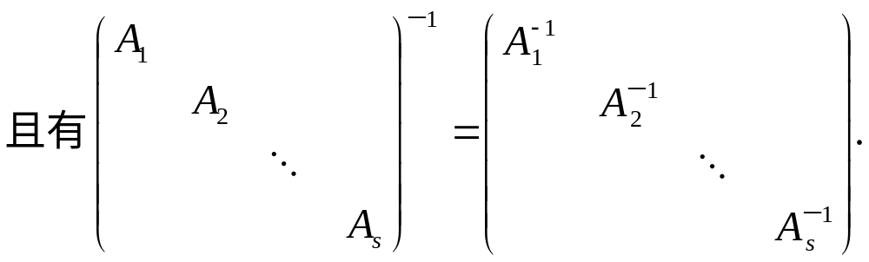

Slide 28
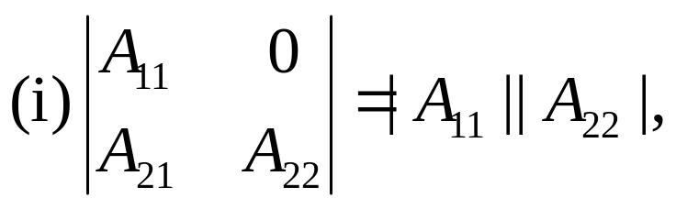
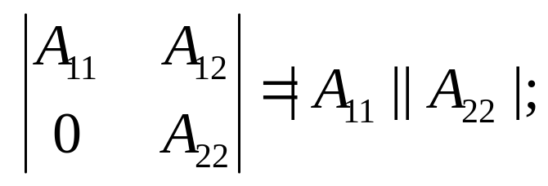



Slide 29



Slide 30




Slide 31






Slide 32



Slide 33


从而

Slide 34
注：因为使用了分块矩阵的求逆公式，由
求4阶方阵的逆阵转化为求两个2阶方阵的逆
阵了，计算量大大减少.

Slide 35
注：1. 矩阵的逆阵是线性代数中非常重要的一个内容，主要包括：
①证明矩阵 A 可逆；
②求逆阵；
③证明矩阵 B 是矩阵A 的逆阵.

Slide 36
三. 矩阵方程及其求解方法
标准的矩阵方程有三种形式：
其中 A , C 均为可逆阵.

Slide 37



Slide 38




Slide 39









Slide 40
四. 关于矩阵运算
矩阵运算有其特殊性，若能灵活地运用矩阵的运算性质及运算规律，可极大地提高运算效率.

Slide 41



Slide 42


注：对一般的 n 阶方阵 A，我们常常用归纳的方法
求A^{n}.

Slide 43




Slide 44





Slide 45




Slide 46
n元向量
一. 向量组的秩及极大线性无关组的求法
利用矩阵的初等变换求向量组的秩及极大无关组

Slide 47



Slide 48
注：用初等变换求向量组的极大无关组时，一定要将向量组按列摆放成矩阵，并做 初等行变换, 若仅仅只是求向量组的秩，作怎样的初等变换都无所谓，结果是一样的. 但一般来说，只做初等行变换。

Slide 49


二. 相关性的判定
1. 利用定义讨论向量组的线性相关性

Slide 50




Slide 51




Slide 52


Slide 53

2. 利用等价讨论向量组的线性相关性

Slide 54



Slide 55
基、坐标、过渡矩阵

Slide 56








Slide 57




Slide 58


Slide 59




Slide 60

线性方程组
一. 基本概念题

Slide 61



Slide 62




Slide 63
二. 求解线性方程组
1. 求 AX=0 的通解或基础解系
步骤：
写出系数矩阵 A 并对其作初等行变换化为行最简形式
（同时得到 r(A)，这样也就可以确定基础解系所含解
向量的个数）；
(2) 由行最简形式确定自由未知量并写出与原方程组同解
的方程组；
(3) 对自由未知量赋值，求出基础解系（有几个自由未知
量，就应赋几组值，将其视为向量组，它们是线性无关的）.

Slide 64

2. 求 AX=b 的通解
(2) 由行最简形式写出同解方程组，求出 AX=0 的基础解系及 AX=b 的一个特解；
(3) 写出通解.

Slide 65






Slide 66



Slide 67
注：1. 在求解线性方程组时，一定要将系数矩
阵或增广矩阵化为行最简形式，这样有利于 求解.
2. 根据同解方程组（*）式写导出组的基础解系时，
不要将常数加进去.

Slide 68

三. 含参数的方程组

Slide 69




Slide 70



Slide 71



Slide 72



Slide 73





Slide 74




Slide 75



Slide 76



Slide 77





Slide 78



Slide 79




Slide 80




Slide 81





Slide 82

注：讨论向量 β 能否由向量组 α₁, α₂, α₃ 线性表示，并进一步求出表示式，实际上就是方程组是否有解并在有解时求出其通解的问题.

Slide 83

矩阵的特征值与特征向量
一. 特征值与特征向量的求法
1.利用定义求特征值与特征向量

Slide 84



Slide 85
注：用定义求特征值与特征向量，最重要的是求出特征值. 为此，首先求出矩阵的特征多项式，并将它按降幂排列，然后通过试根或因式分解将其化为一次式的乘积，从而求出特征值. 求特征向量即求齐次方程组 (A-λE)X=0 的基础解系.

Slide 86







2.利用公式求特征值与特征向量
非常重要的公
式，一定要记住。

Slide 87


特征值与矩阵的关系公式：

Slide 88





因此

Slide 89






Slide 90



Slide 91





Slide 92






Slide 93



二. A 与对角阵相似的解题方法

Slide 94


注：当矩阵有重特征值时，我们用定理“A 与对角阵相似的充要条件为 r(A-λ_{i}E)=n-r_{i}”来判定 A 能否与对角阵相似，其中r_{i}为特征值 λ_{i}的重数，n 为矩阵 A 的阶数.

Slide 95
矩阵相似对角化的步骤：
(1) 求出 A 的所有特征值 λ₁, λ₂,…, λ_{n} ，若 λ₁, λ₂,…, λ_{n} 互异，则 A 与对角阵相似；若λ₁, λ₂,…, λ_{n}中互异的为 λ₁, λ₂,…, λ_{m}，每个λ_{i} 的重数为 r_{i}，当 r(A- λ_{i} E)=n- r_{i}时(i=1,2,…m)，A 与对角阵相似；否则 A 不能与对角阵相似.
(2) 当 A 与对角阵相似时，求出 A 的 n 个线性无关的特征向量 ξ₁, ξ₂, …, ξ_{n}，并令 P=(ξ₁, ξ₂, …, ξ_{n})，则 P 可逆，且 P⁻¹AP=Λ.

Slide 96


Slide 97





Slide 98




Slide 99
注：对于实对称矩阵 A，一定有可逆阵 P，使 P^{－1}AP为对角阵，P的列向量为 A 的特征向量，对角阵中主对角线上的元素为 A 的特征值，而且也一定有正交阵 Q，使 Q^{－1}AQ 为对角阵. 当 A 的特征值互异时，其特征向量两两正交，只需将特征向量单位化，即可求得正交阵 Q；当 A 有 k 重特征值时，这个k 重特征值一定对应有 k 个线性无关的特征向量，用施密特正交化方法将其化为两两正交的向量并单位化，就求出正交阵 Q 来了.

Slide 100




Slide 101





Slide 102





Slide 103





Slide 104



四. A^{n} 的求法

Slide 105


Slide 106



Slide 107




. 方阵 A 及其特征值、特征向量的互求

Slide 108


Slide 109


五. 证明题

Slide 110


Slide 111





Slide 112


正交矩阵
向量组的标准正交化

Slide 113


二次型
一. 化二次型为标准形
化二次型为标准形主要有两种方法：(1)正交变换法；(2)配方法.

Slide 115


Slide 116
注：将二次型 f 用正交变换化为标准形的一般步骤为：
写出二次型 f 的矩阵 A；
(2) 求出 A 的全部相异特征值 λ₁, λ₂,…, λ_{m}，对每一个 r_{i} 重特征值λ_{i}，求出对应的 r_{i} 个线性无关的特征向量，并利用施密特正交化方法将其正交单位化，将上面求得的 r₁+ r₂+ …+ r_{m} =n 个两两正交的单位向量作为列向量，排成一个 n 阶方阵Q，则 Q 为正交阵且 Q⁻¹AQ=Q^{T}AQ=Λ 为对角阵；
作正交变换 X=QY，即可将二次型化为只含平方项的标准形： f=X^{T}AX=Y^{T} (Q^{T}AQ)Y=Y^{T} Λ Y.

Slide 117



Slide 118



Slide 120
注：配方法化二次型为标准形一般有两种情形：
情形1 二次型中含有平方项，如含有 x₁²，此时先集中含有 x₁ 的项，对 x₁ 配成完全平方，再集中含有 x₂ 的项，对 x₂ 配成完全平方，如此继续下去，直到化为标准形，如例2 (*)式一步.

Slide 121

情形2 二次型中不含平方项，只含有 x_{i} x_{j} 的项，此时先作可逆线性变换
将二次型化为含平方项的二次型，如例2，再按情形1中介绍的方法做.

Slide 122


Slide 123



Slide 124



Slide 125




Slide 126


Slide 127
二. 正定二次型及正定矩阵的判定
主要有三种方法
(1) 利用特征值判定；
(2)利用定义判定；
(3)利用顺序主子式判定.

Slide 128


1. 利用特征值判定
注：当矩阵的特征值比较容易求时，用特征值来判定二次型或矩阵的正定性是很简便的一种方法.

Slide 129



Slide 130


2 利用定义判定

Slide 131



Slide 132


3. 利用顺序主子式判定

Slide 133









Slide 134


三. 证明题

Slide 135



